Slide 1
KIISSELIN VALMISTUS kokonestesuurustuksella

Slide 2
Perunajauhojen ohjeellisia käyttömääriä
Kiisseliin 5 rkl / litra nestettä
Keittoon n. 3 rkl / litra nestettä
Kastikkeeseen 1-2 rkl / litra nestettä

Slide 3
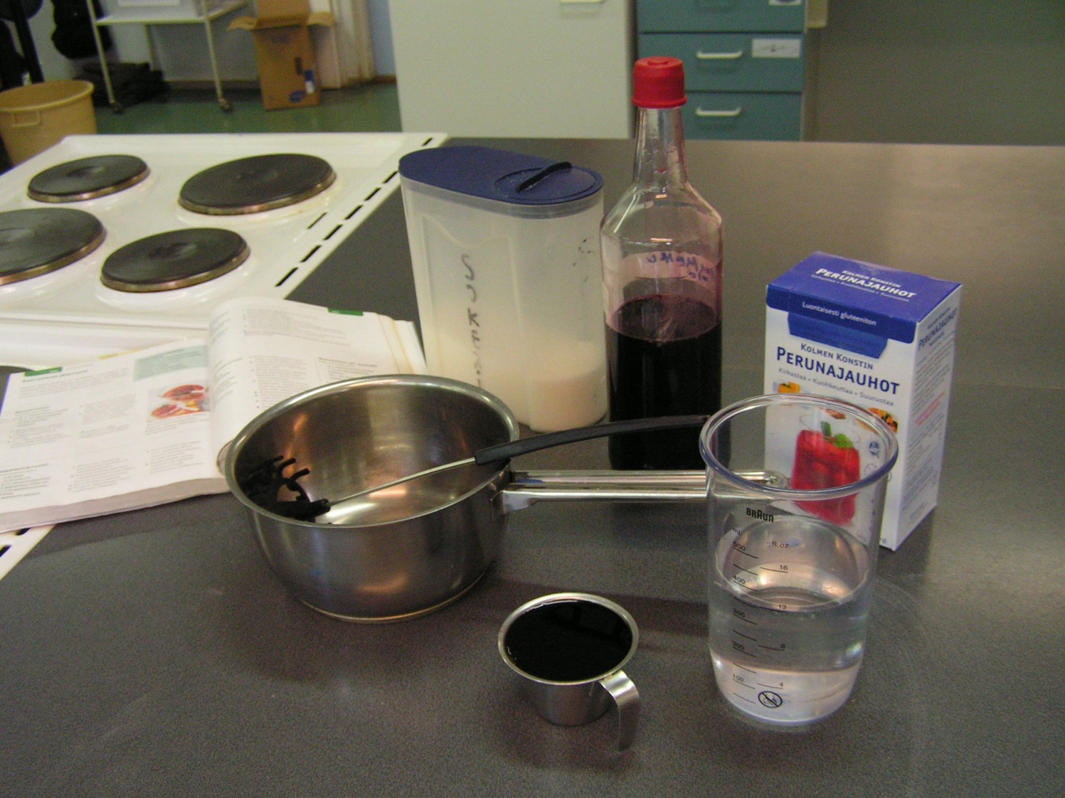
Varaa tarvittavat ainekset ja välineet.

Slide 4
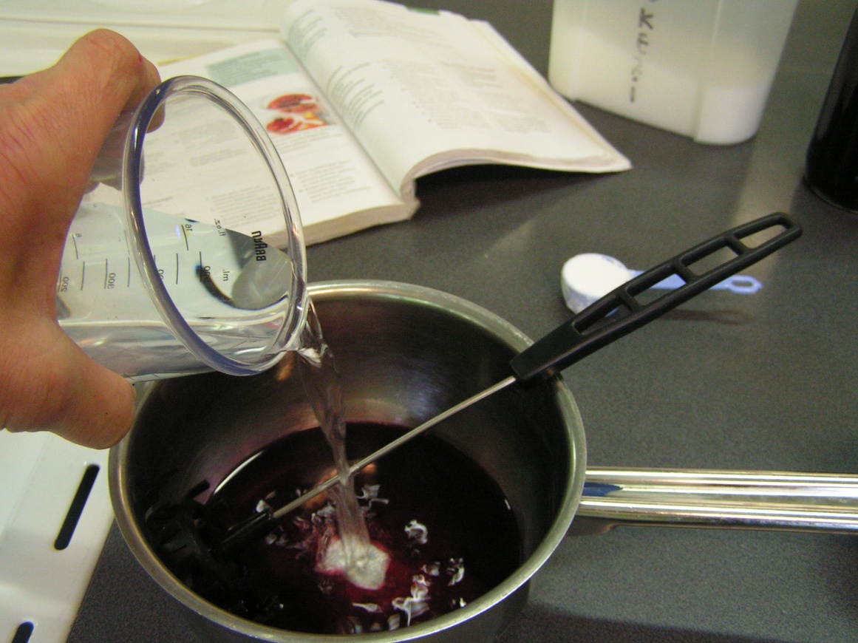
Laimenna mehu sopivan makuiseksi
(esim. 1½ dl mehua + 3½ dl vettä)

Slide 5
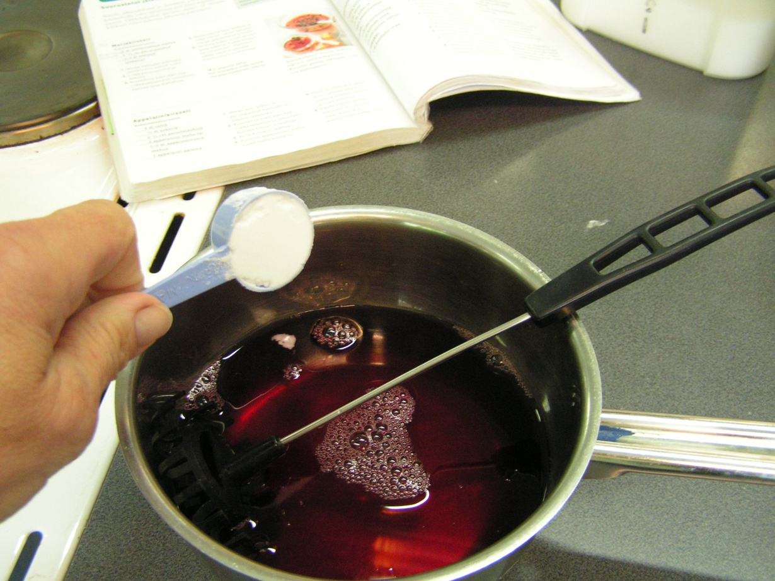
Lisää perunajauhot ja sekoita
(2½ rkl)

Slide 6
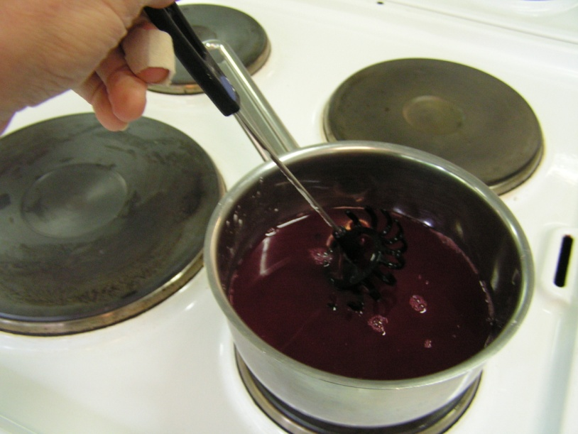
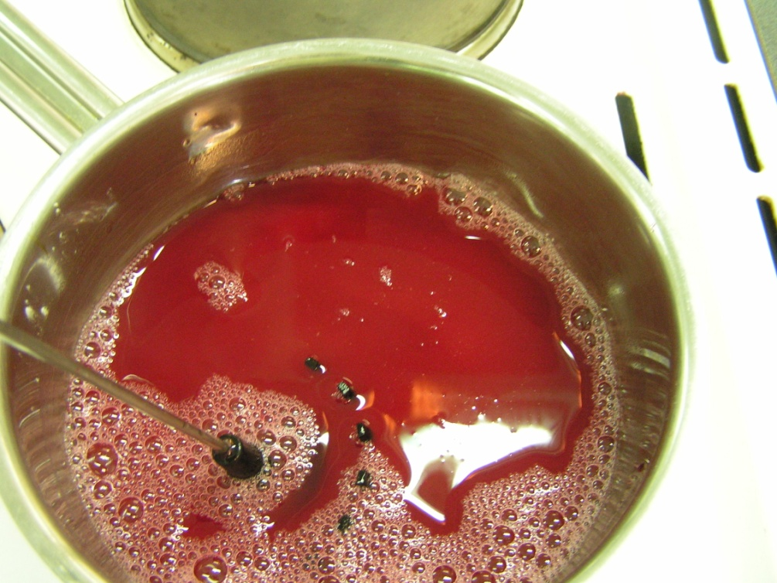
Kuumenna koko ajan sekoittaen…

Slide 7
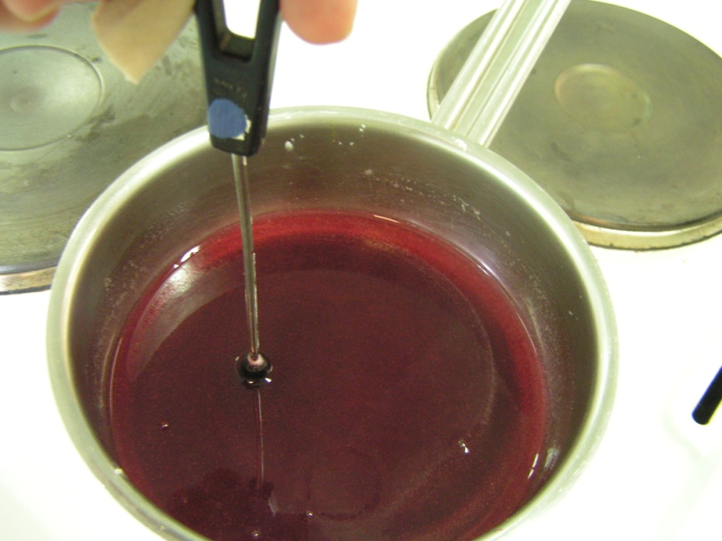
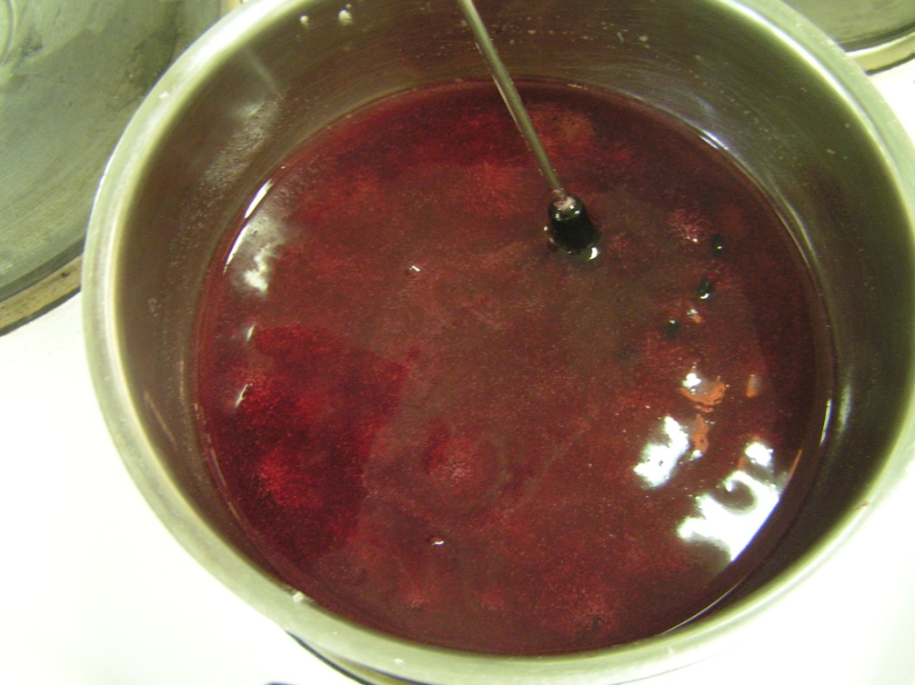
… kunnes seos kirkastuu ja kiehahtaa (”potkaisee”).

Slide 8
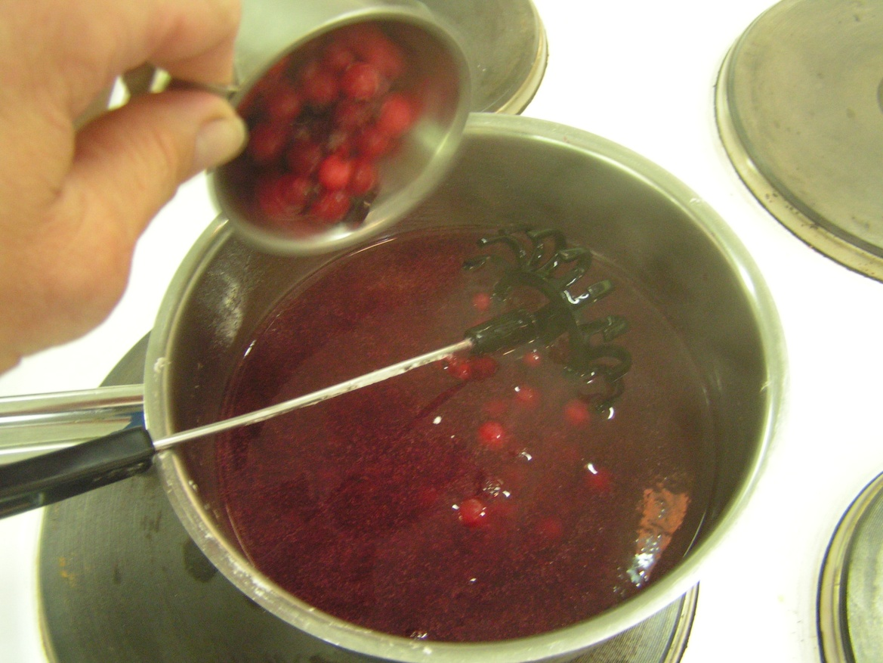
Siirrä kattila pois kuumalta levyltä ja lisää marjat.
Tarkista maku.
Lisää tarvittaessa sokeria.

Slide 9
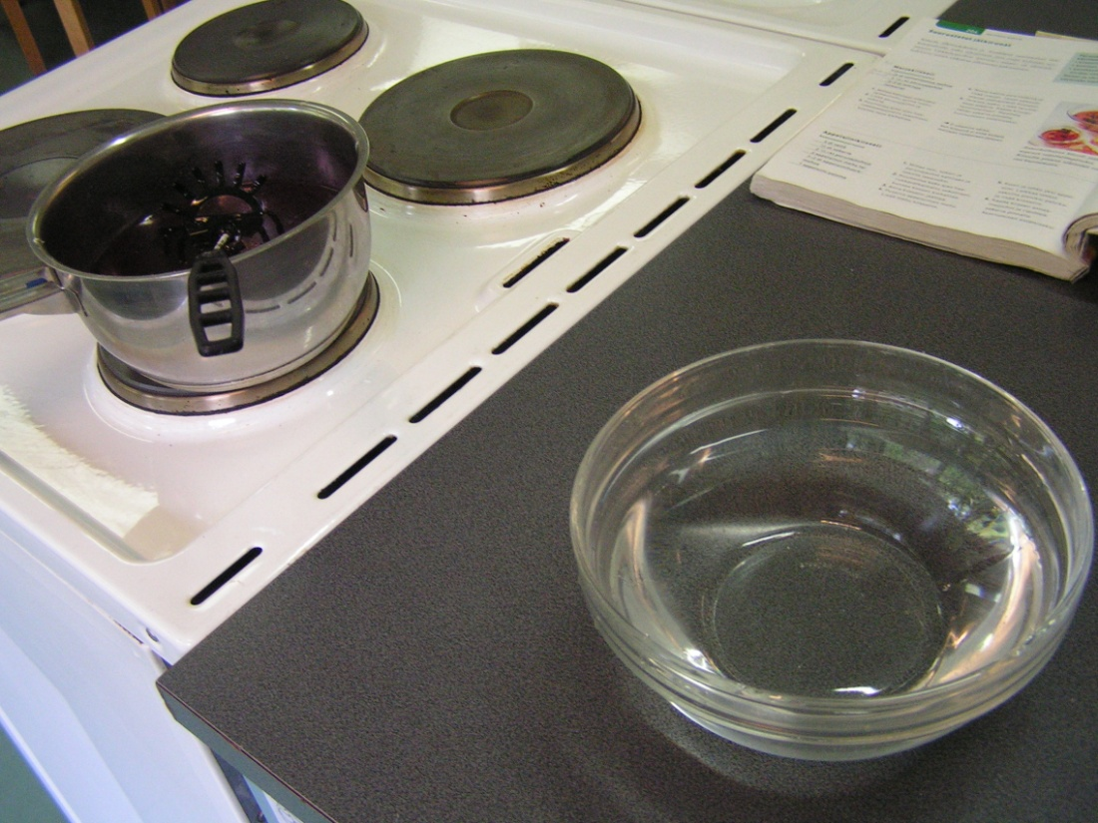
Lämmitä tarjoiluastia kuumalla vedellä.
Kaada kiisseli tarjoiluastiaan.

Slide 10
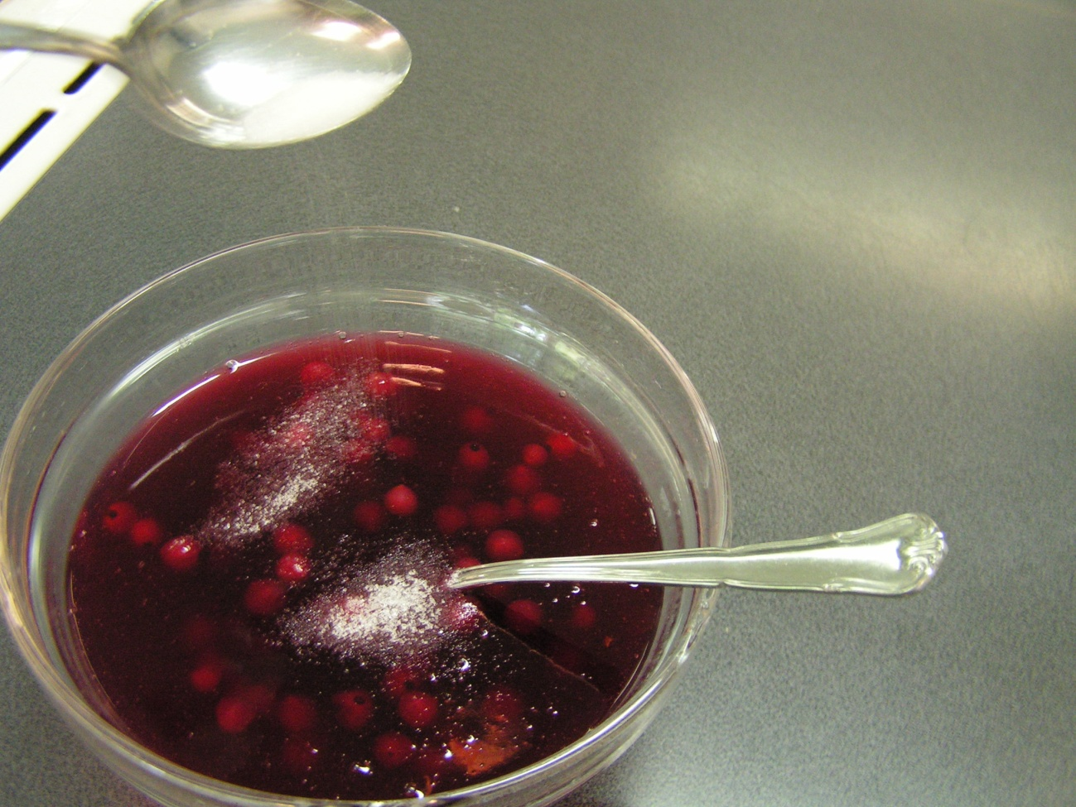
Ripottele vähän sokeria pinnalle kuortumisen estämiseksi.

